Slide 1
Segunda Onda de Industrialização Itália, Japão e Russia
Notes:
Fazer piadinha sobre a semelhança das bandeiras e falta de criatividade dos designers hahaha

Slide 2
Itália
Industrialização no Norte
Mais desenvolvido economicamente;
Prevalecem pequenas empresas mecânicas (TERCEIRA ITÁLIA)
Participação do Estado na implantação da siderurgia, elétrica e química
País é pobre em matérias -primas
Capitalismo de Estado

Slide 3
Itália
Industrialização induz reformas no campo;
Imigração em grande escala no final do Século XIX;
Influência a cultura de vários países desta forma.

Slide 4
Setores Lideres da Industrialização
Metal mecânica
Empresas pequenas que cooperam entre si na fabricação de máquinas e equipamentos sobre encomenda

Slide 5
Setores seguintes
Automobilística – FIAT, Ferrari
Metal Mecânica (TERCEIRA ITÁLIA)
Alimentos;
Bebidas;
Telecomunicações;

Slide 6
Japão
Pais fechado e feudal até o século XIX;
Abertura por pressão americana
Industrialização tem forte presença do Estado e aliança entre agentes privados – bancos, comércio, industria, exportadores, importadores - ZAIBATSU

Slide 7
Japão
País pobre em matérias-primas;
Imperialismo regional – China, Coréia
Reforma na estrutura agrária induz imigração.

Slide 8
Russia
Pais feudal até o século XIX
Inicia a industrialização em meados deste século com forte presença do Estado Czarista e forte conotação militar;
Industrialização se liga com a expansão e manutenção do território – siderurgia, ferrovia, carvão, modernização da agricultura
Indústria impulsionada pela guerra.
Não fez a reforma agrária, isto só ocorre com a Revolução Russa.

Slide 9
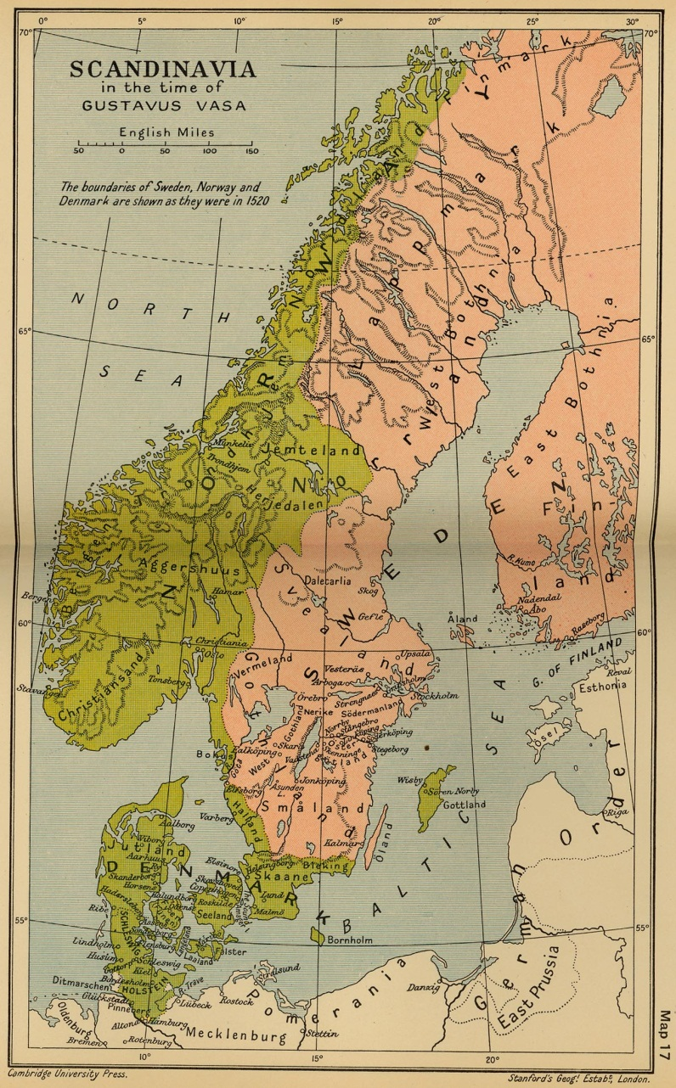
ESCANDINÁVIA

Slide 10
DEFINIÇÕES
Península Escandinava: Suécia e Noruega
ESCANDINÁVIA: SUÉCIA, NORUEGA e DINAMARCA
Países Nórdicos: Noruega, Suécia, Dinamarca, Finlândia e Islândia, e seus territórios associados.
Notes:
Península: é uma definição meramente geográfica (volte pro slide anterior e mostre a península no mapa com apenas suécia e noruega) Ênfase na definição de Escandinávia com apenas os três países, pois são os que possuem laços históricos, linguísticos e culturais, e por isso, os que apresentaremos. Países nórdicos são outros vizinhos com forte influencia, mas foram mencionados apenas para destacar que o termo nórdicos e escandinavos não devem ser confundidos

Slide 11
ESCANDINÁVIA
União Monetária Escandinava
União Monetária Escandinava uniu os paises economicamente durante o século XIX (moeda única com padrao-ouro) e isso influenciou como absorveram as revoluções industriais e seu desenvolvimento econômico.
Notes:
O fim do movimento político escandinavo ocorreu quando foi negado à Dinamarca apoio militar da Suécia-Noruega para anexar o Ducado (dinamarquês) de Schleswig que, junto com o Ducado (alemão) de Holstein, havia estado em união pessoal com a Dinamarca. A Segunda Guerra de Schleswig ocorreu em 1864. Essa foi uma breve mas desastrosa guerra entre a Dinamarca e a Prússia (apoiada pela Áustria). Schleswig-Holstein foi conquistado pela Prússia e, após o sucesso desta última na Guerra Franco-Prussiana, um Império Alemão conduzido por prussianos foi criado, e um novo equilíbrio de poder dos países do Mar Báltico foi estabelecido. Mesmo se uma união política escandinava nunca acontecesse, havia uma União Monetária Escandinava estabelecida em 1873, com a krona/krone como moeda comum, e que durou até a I Guerra Mundial.
A cooperação escandinava moderna após a I Guerra Mundial também veio a incluir a independente Finlândia e (desde 1944) a Islândia; e escandinavo, como um termo político, veio a ser substituído pelo termo países nórdicos e finalmente, em 1952, pela instituição Conselho Nórdico.
[editar]Estrutura política histórica

Slide 12
Setores Lideres da Industrialização
Industria de alimentos
Pesca
Recursos minerais e florestais
Exploração de recursos naturais
Cooperação

Slide 13
Seotres seguintes
Automobilistica
Energia
Eletrônica
Celulose
Pescado
Petróleo

Slide 14
DESTAQUES NAS INDÚSTRIAS Escandinavas
Máquinas e carros: Competição na Suécia (AGA, ALPHA-LAVAL, VOLVO, SAAB-SCANIA)
Multinacionais antes da Primeira Guerra
Pós Primeira Guerra: fusão => crescimento
Capitalismo Cooperativo

Slide 15
SUÍÇA
País dividido em cantões de influências diferentes;
Relevo de montanhas
Teve papel importante na Reforma protestante – Valorização do Trabalho
Desenvolve uma economia com base na pecuária, industria de precisão e serviços financeiros
Notes:
No ano 58 os helvécios tentaram evadir a pressão migratória das tribos germânicas mudando-se para a Gália, mas foram derrotados na batalha de Bibractepelos exércitos de Júlio César e enviados de volta. A região alpina foi integrada ao Império Romano e se romanizou em grande escala durante os séculos seguintes. O centro da administração romana estava em Aventicum (Avenches). Outras cidades que foram fundadas: Arbor Félix (Arbon), Augusta Raurica(perto da Basilea), Basileia, Chur (Coira), Genibra ou Genava (Genebra), Lausana (Lausana), Octodurum (Martigny), Salodurum (Soleura), Turicum (Zurique).
Em 259, as tribos dos bárbaros germânicos sobrepassaram os limites da fronteira com o Império romano, criando colônias no território suíço.

Slide 16
INDUSTRIALIZAÇÃO
No Império Romano: técnica de jóias e outras peças pequenas
Século XIX: Desenvolvimento da indústria têxtil
Fontes renováveis de energia
Neutralidade Suíça
Paraíso fiscal
Notes:
Helvéticos: povo suíço, assim eram chamado desde a epoca do dominio romano
Seculo XIX: entrou com tudo na primeira revoluçao industrial. Embargos impostos por napoleao fizeram desenvolver tecnologia dentro do pais na produçao das proprias maquinas industriais
Neutralidade: atraves de concessoes economicas, servindo como ponto de espionagem para aliados e o eixo na segunda guerra, conseguiu manter sua neutralidade em tempos de guerra
UE: isso faz toda a diferença, pois impõe barreiras comerciais na europa que os outros paises não tem. Porem, mesmo com os revezes, a população foi contra a integraçao da suiça a UE pq implicaria naa perda da democracia direta e outras caracteristicas, mas o governo ainda é a favor de sua inclusão

Slide 17
DESTAQUES NAS INDÚSTRIAS
Alimentos: Nestlé (Suíça), Anglo Swiss, Maggi (fusão com a Nestlé), Generalé Suisse des Chocolats (1904)

Slide 18
Península Ibérica
Industrialização Tardia
Centrada em setores específicos;
Alimentos
Vinhos
Azeites
Têxtil
Pescado

Slide 19
Holanda
Industrialização Tardia
Centrada na engenharia e na produção agroindustrial
Flores
Alimentos
Bebidas

Slide 20
Questões para reflexão
A partir dos casos de industrialização estudados, responda:
Qual o papel do Estado na industrialização?
Qual o papel da iniciativa privada?
Há uma única rota de industrialização?
Industrialização e boas condições de trabalho e renda são incompatíveis?

